Slide 1
V Национальный чемпионат по профессиональному мастерству среди инвалидов и лиц с ограниченными возможностями здоровья «Абилимпикс» ПРЕЗЕНТАЦИОННАЯ КОМПЕТЕНЦИЯ «СЕМЕНОВОДСТВО»

Slide 2
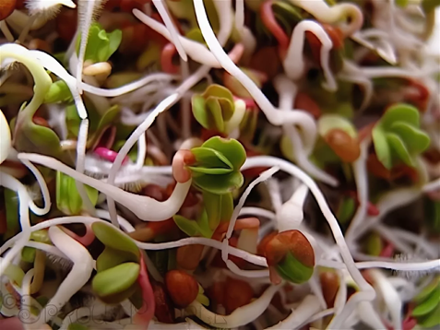
СЕМЕНОВОДСТВО
СЕМЕНОВОДСТВО – важнейшее направление деятельности отрасли растениеводства. Наиболее динамично развивающиеся высокие технологии семеноводства объединяют в себе самые передовые разработки в семеноведении, биотехнологии, физиологии, генетики и селекции. Семеноводство осуществляет передачу новейших технологических решений от науки к производству.

Slide 3
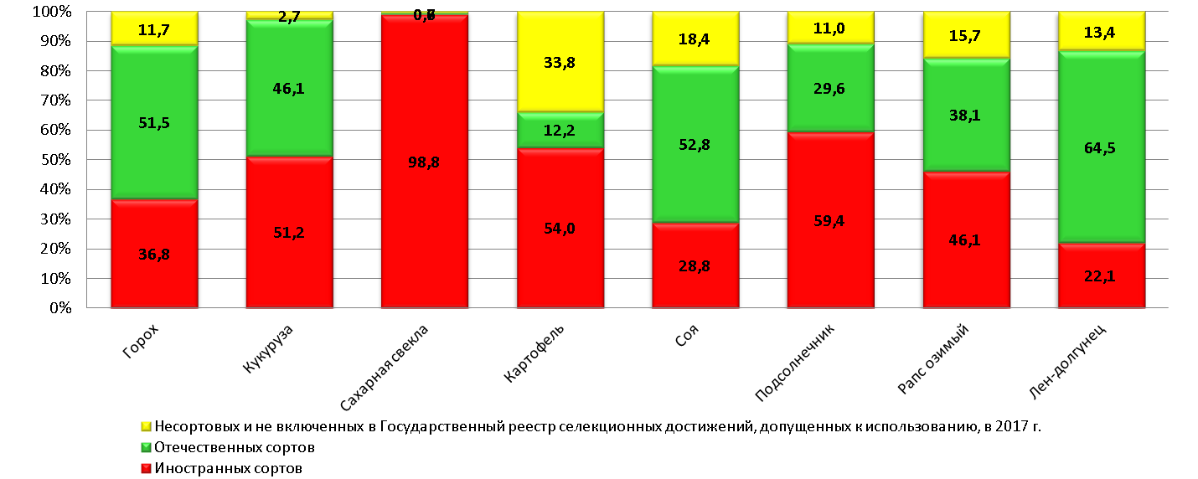
Основная цель Компетенции Будущего – контроль качества продукции «от поля - до прилавка» Высев только качественных семян
НА ПОЛЕ! НА ДАЧЕ! НА САДОВО-ОГОРОДНЫХ
УЧАСТКАХ!

Slide 4
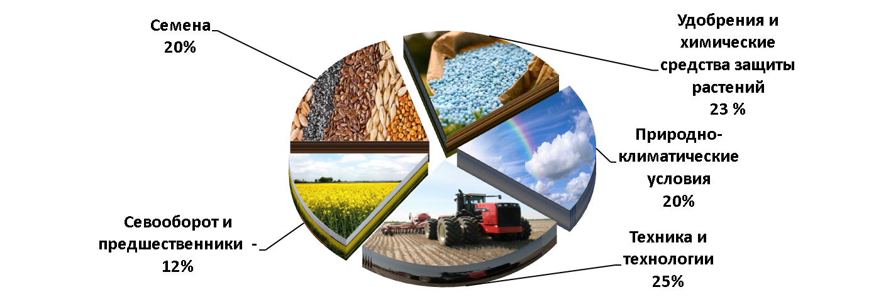
АНАЛИЗ ВОСТРЕБОВАННОСТИ КОМПЕТЕНЦИИ
Качественные семена сортов сельскохозяйственных растений являются одной из важнейших составных частей получения высоких урожаев !
Их влияние на урожай сопоставимо с природно-климатическими условиями и технологиями выращивания растений

Slide 5
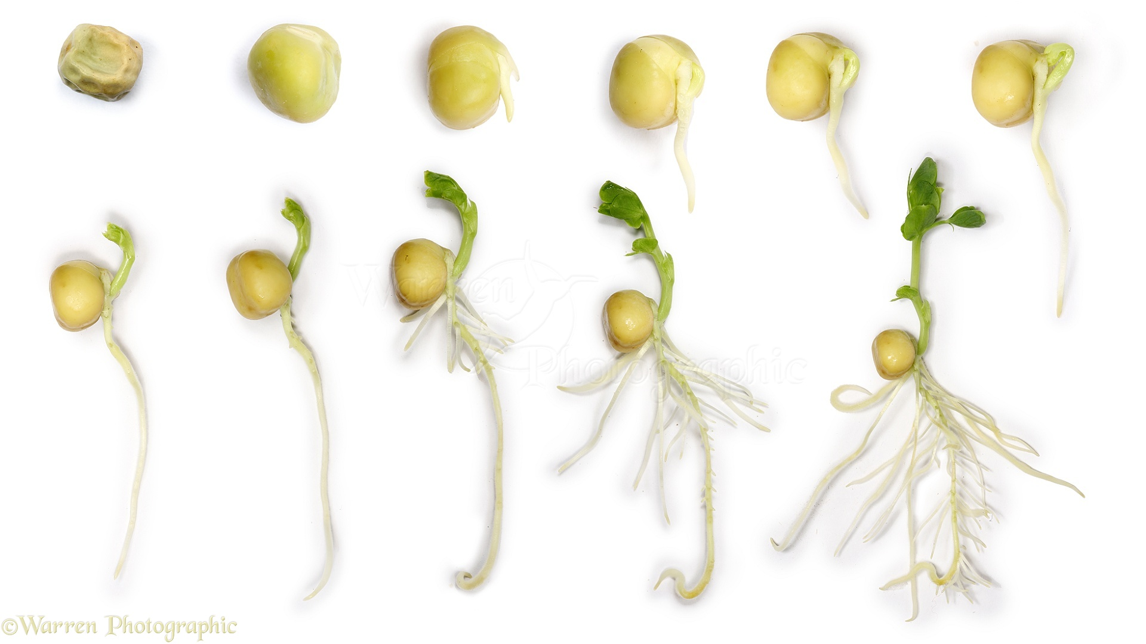
ВОСТРЕБОВАННОСТЬ КОМПЕТЕНЦИИ
Анализ семян на посевные качества проводится в лабораториях размещенных как в крупных областных, краевых и республиканских центрах, так и в районных населенных пунктах. Каждое крупное сельскохозяйственное предприятие создает контрольно-семенные лаборатории для оперативного анализа семян перед посевом, чтобы избежать рисков недополучения продукции, так и после уборки, чтобы знать какое качество семян получено. Лаборатории по оценке качества семян – обязательное подразделение в научно-исследовательских учреждениях, аграрных вузах.

Slide 6
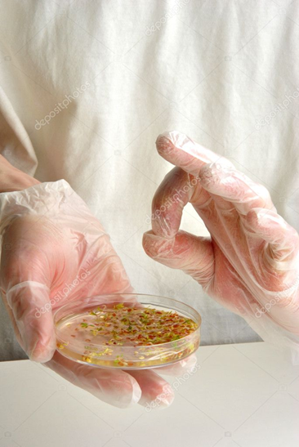
СОЦИАЛЬНЫЕ И ИНДУСТРИАЛЬНЫЕ ПАРТНЕРЫ

Slide 7
ШКОЛЬНИКИ
КОНКУРСНОЕ ЗАДАНИЕ
СТУДЕНТЫ
Из среднего образца семян сельскохозяйственных растений отобрать пробу семян для анализа на лабораторную всхожесть;
Вырезать фильтровальную бумагу по размеру чашки Петри;
Смочить фильтровальную бумагу водой и поместить в чашки Петри;
Отсчитать четыре пробы семян по 100 шт каждая;
Выделить механическую и биологическую примеси в семенном материале;
Разложить семена на фильтровальную бумагу в чашки Петри и закрыть крышкой;
В ГОСТ найти анализируемую культуру подсчитать дату определения энергии прорастания и всхожести;
Написать этикетки и разместить их на крышке чашки Петри.
.
СПЕЦИАЛИСТЫ
Из среднего образца семян сельскохозяйственных растений отобрать пробу семян для анализа на лабораторную всхожесть;
Вырезать фильтровальную бумагу по размеру чашки Петри;
Смочить фильтровальную бумагу водой и поместить в чашки Петри;
Отсчитать четыре пробы семян по 100 шт каждая;
Разложить семена на фильтровальную бумагу в чашки Петри и закрыть крышкой;
В ГОСТ найти анализируемую культуру подсчитать дату определения энергии прорастания и всхожести;
Написать этикетки и разместить их на крышке чашки Петри.
Из среднего образца семян сельскохозяйственных растений отобрать пробу семян для анализа на лабораторную всхожесть;
Вырезать фильтровальную бумагу по размеру чашки Петри;
Смочить фильтровальную бумагу водой и поместить в чашки Петри;
Отсчитать четыре пробы семян по 100 шт каждая;
Разложить семена на фильтровальную бумагу в чашки Петри и закрыть крышкой;
Написать этикетки и разместить их на крышке чашки Петри.

Slide 8
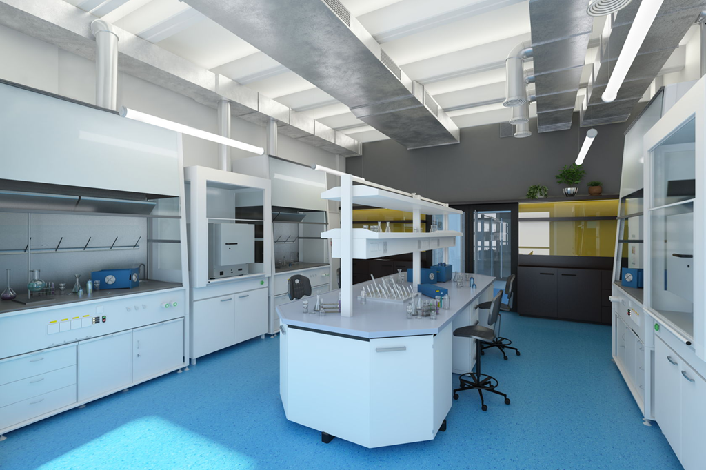
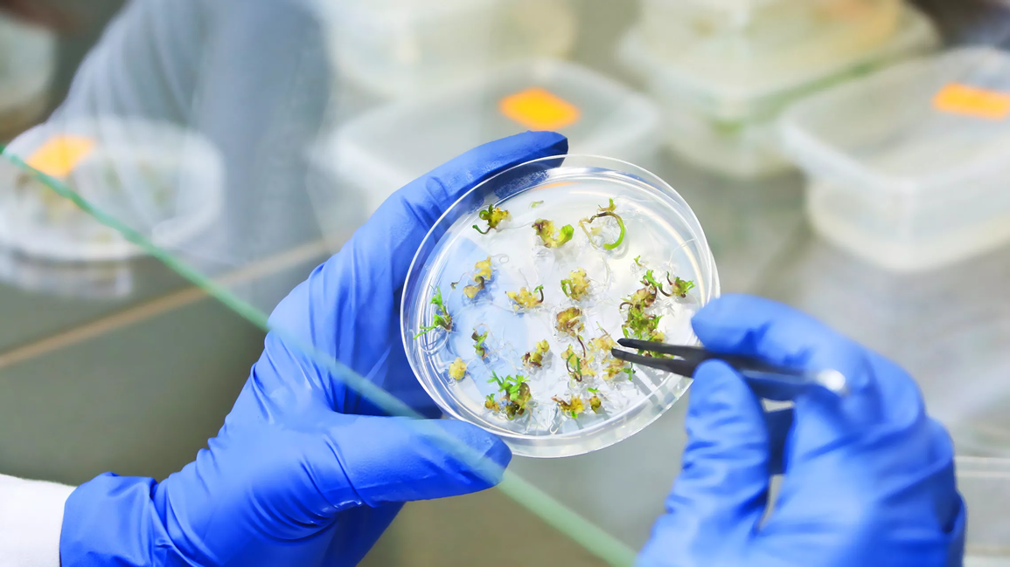
Лаборатории оснащенные для анализа посевных качеств семян сельскохозяйственных растений

